Slide 1
openEuler22.03-LTS-SP1升级libcgroup
【libcgroup 0.42.2->2.0.3】

Slide 2
背景及问题
问题描述
openEuler-22.03-LTS-SP1 libcgroup 0.42.2升级到2.0版本
根因分析
openEuler-22.03-LTS-SP1 libcgroup 0.42.2版本过老且上游社区切换到3.0之后将发生巨大变动，因此在openEuler-22.03-LTS-SP1升级到2.0.3，作为升级到3.0之前的最后一个稳定版本版本。
sig讨论建议方案
openEuler22.03-LTS-SP1版本同意将libcgroup从0.42.2升级到2.0.3。

Slide 3
上游社区说明
Reference:https://github.com/libcgroup/libcgroup/releases/tag/v2.0.3
比较0.42.3版本和libcgroup 2.0.3版本，两者核心逻辑代码差异不大，主要做了bugfix，具体可以查看下面的差异压缩包
上游社区:libcgroup 2.0.3是release-2.0分支的最后一个版本。后续不再提供release-2.0的维护。
openEuler:3.0和2.0版本接口变动差异巨大，因此在openEuler-22.03-LTS-SP1中不会升级到3.0版本。但是现openEuler-22.03-LTS-SP1使用的0.42.3版本，建议升级到2.0.3，作为升级3.0之前的最后一个稳定版本。

Slide 4
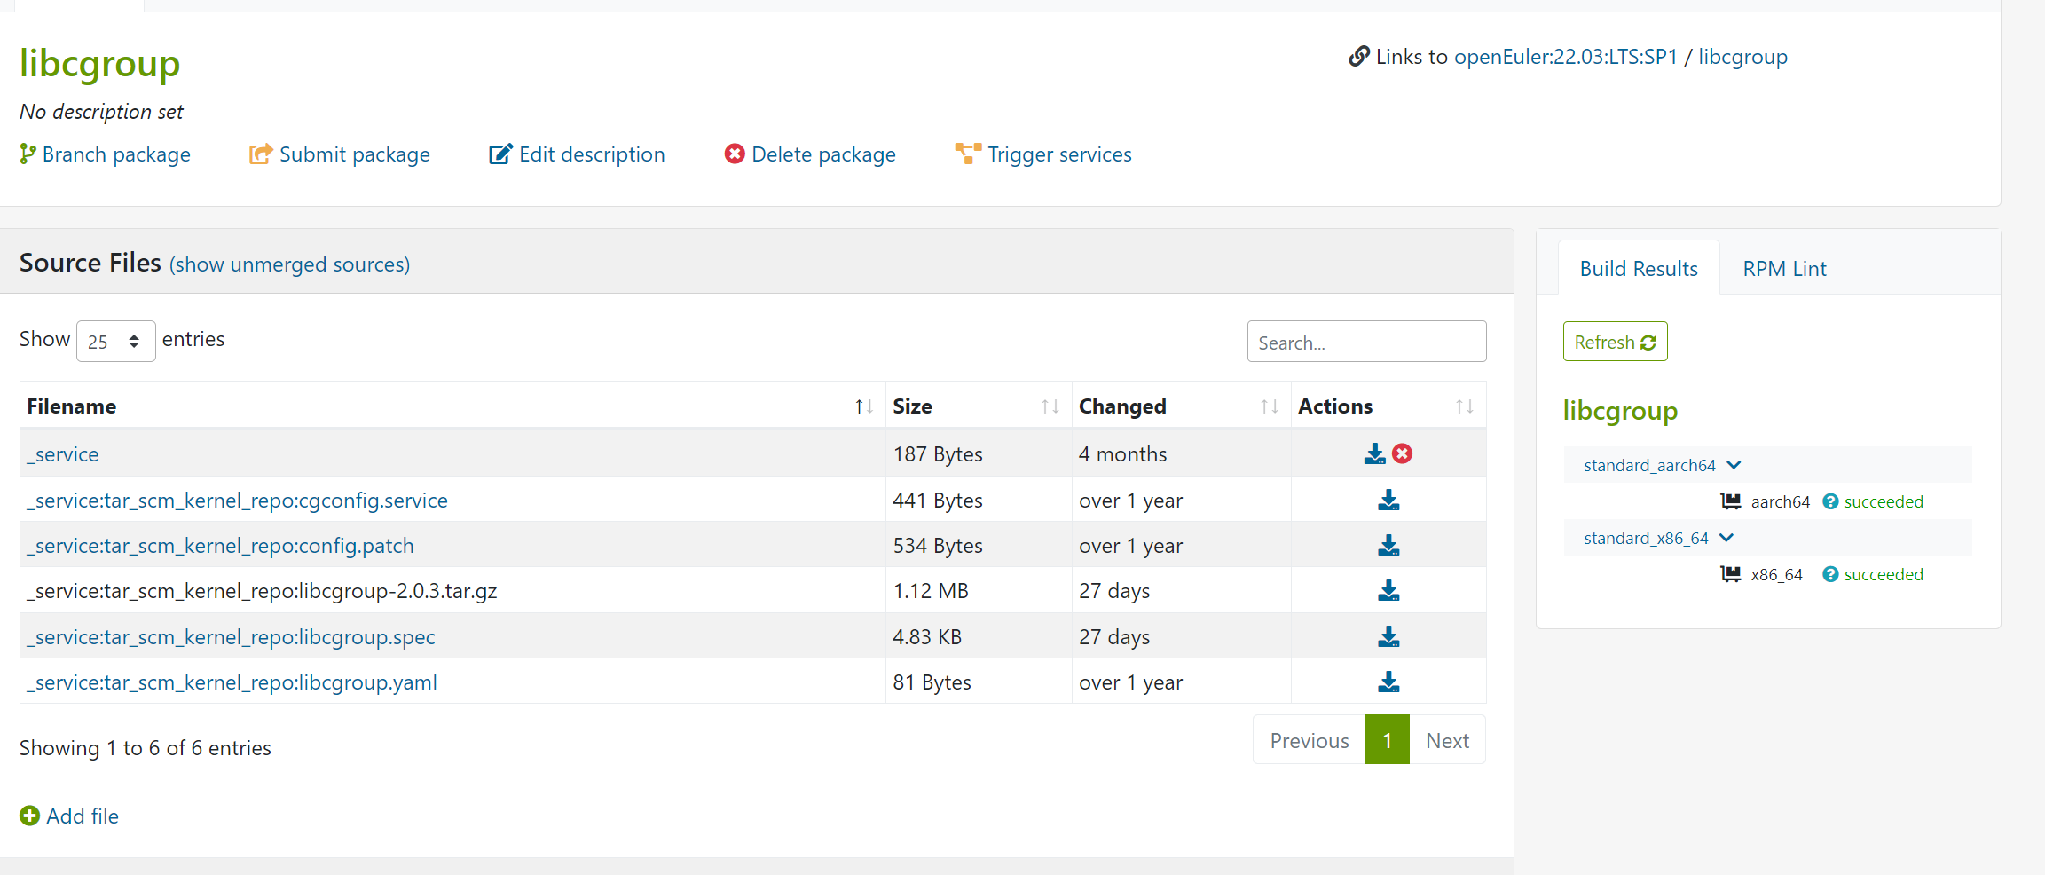
质量情况
个人构建工程验证结果
https://117.78.1.88/package/show/home:hc:branches:openEuler:22.03:LTS:SP1/libcgroup
安装结果

Slide 5
Sig讨论建议
PR：https://gitee.com/src-openeuler/libcgroup/pulls/27
Sig讨论建议：
openEuler22.03-LTS-SP1版本同意将libcgroup从0.42.2升级到2.0.3。
Notes:
https://gitee.com/openeuler/community/pulls/4056
其他版本的issue: https://gitee.com/src-openeuler/obs-server/issues/I5PVUK

